Slide 1
LP 5: effet doppler

Slide 2
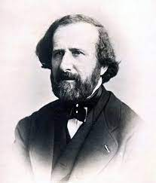
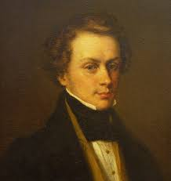
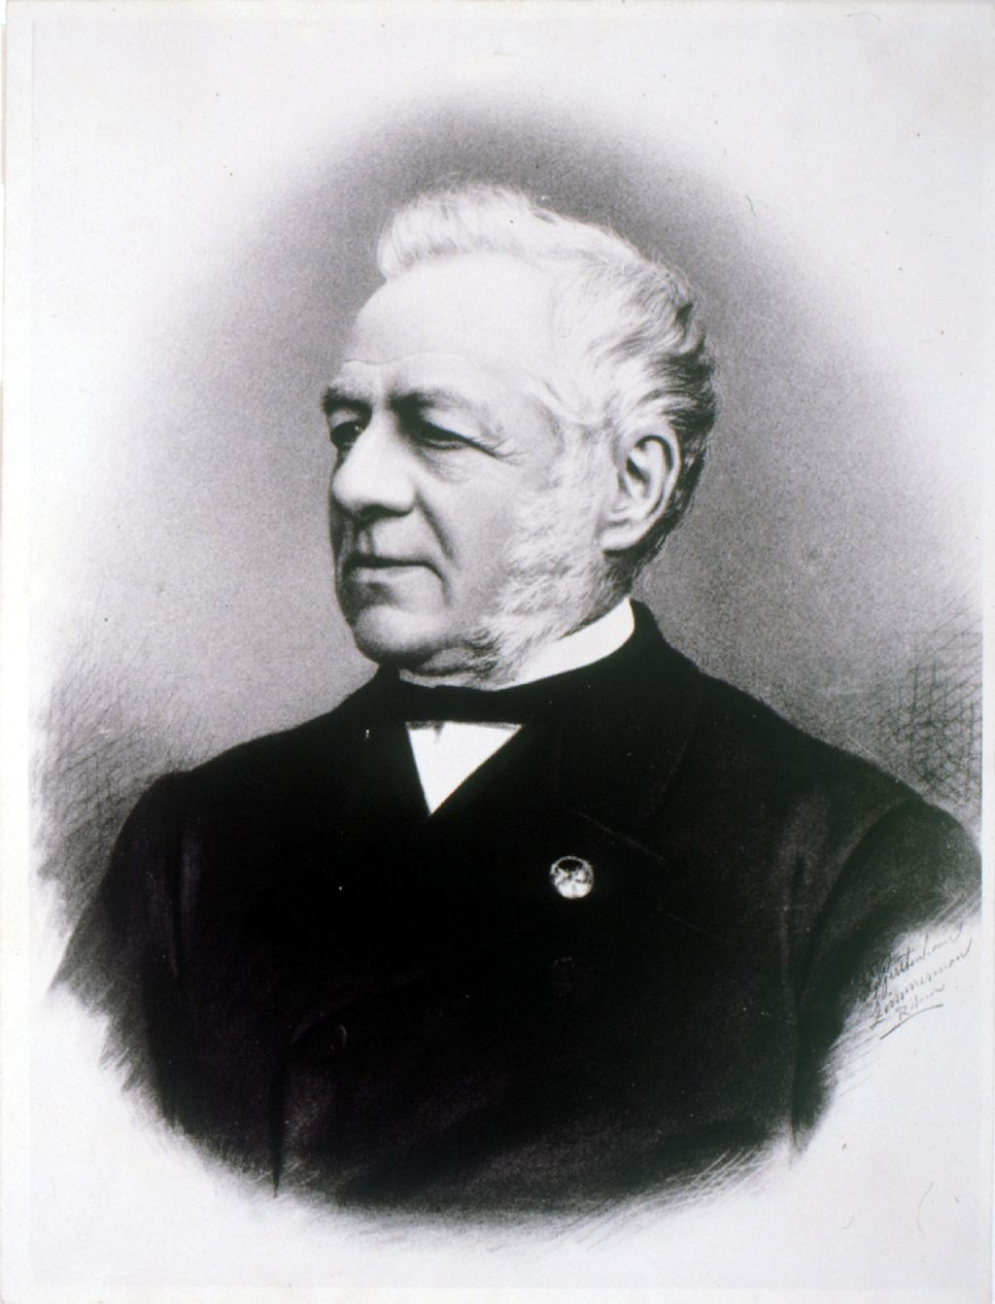
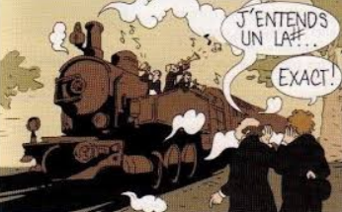
Christian Doppler:
1842
Hippolyte Fizeau:
1848
wikipédia
Christophe Buys-Ballots:
1845
wikipédia
Sirius TS

Slide 3
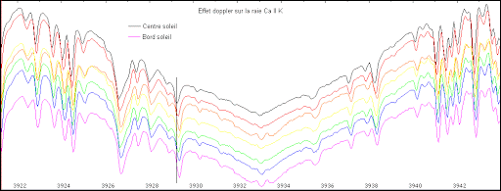
astrosurf.com

Slide 4
Conclusion
Mesure de vitesse
(radar)
Application
Effet doppler
Se rapproche
objet
S’éloigne
Son plus aigu
Son plus grave

